Slide 1
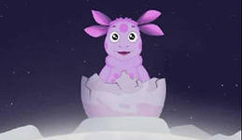
«Путешествие Лунтика по планете Земля»

Slide 2
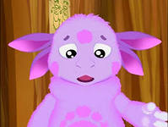
Я так расстроен, что не могу говорить, лучше посмотрите мое видео сообщение.

Slide 3
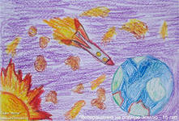
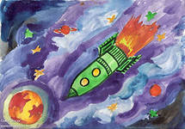

Slide 4
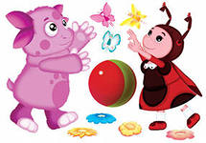
Игра. Качу, качу во весь опор…
Качу, лечу во весь опор,
Я сам шофер - дети имитируют руль,
Я сам мотор - дети имитируют звучание мотора (РРРРР)
Нажимаю на педаль - дети выполняют движение ногами (топают)
И машина мчится вдаль - дети имитируют движение машин по кругу
Ехали, ехали и в гараж приехали - дети садятся на свои места.

Slide 5
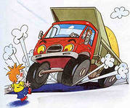
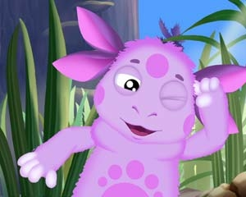

Slide 6
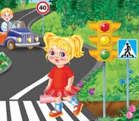
Это всем должно быть ясно!
Даже тем, кто ходит в ясли
Всем, кто в городе живет:
Переходы не рискованны
Только там, где нарисованы
Шашек белые квадраты
И на стрелке "Переход"

Slide 7
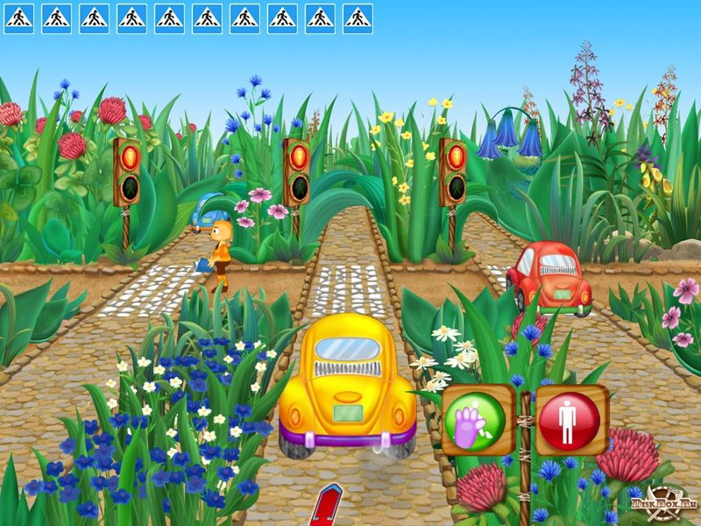
Игра «Пешеходный переход»
По сигналу ведущего дети бегут по «пешеходному переходу» в одну сторону как лошадки, обратно как зайчики. Чья команда быстрей перейдет на другую сторону «улицы» и вернется, та и выиграла.

Slide 8
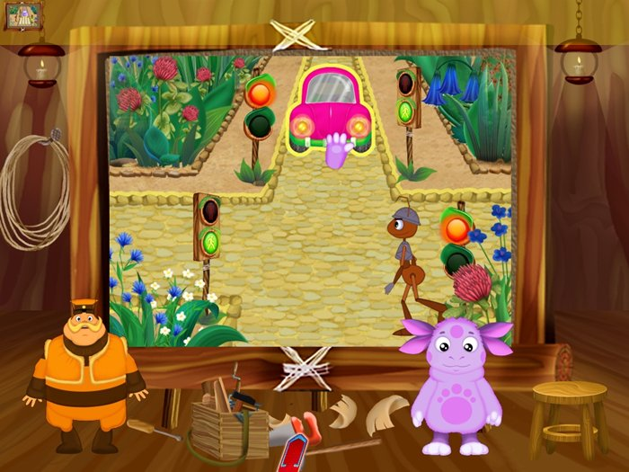
Мчатся быстрые машины.
Трут асфальт вращаясь шины.
Надо в садик нам идти.
Как дорогу перейти?
Помогает, с давних пор,
Это делать светофор:
Загорится жёлтый глаз-
Переход закрыт для вас!
Свет зелёный загорится-
Пешеход вперёд стремится.
Там где красный свет горит-
Всем машинам путь закрыт.

Slide 9
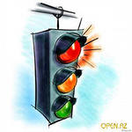
Игра «Сложи светофор»
Дети делятся на две команды по три человека. Каждый участник подбегает к «светофору» (два прямоугольника с тремя кружками) и выкладывает один цветной кружок. Кто быстрее и правильно выложит цвета светофора.

Slide 10
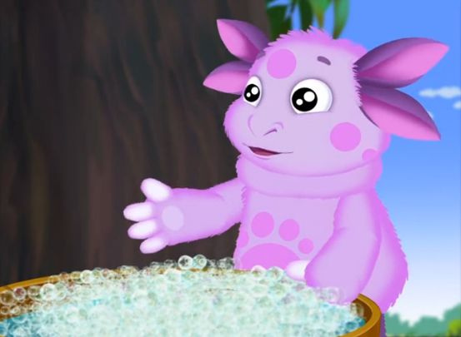

Slide 11
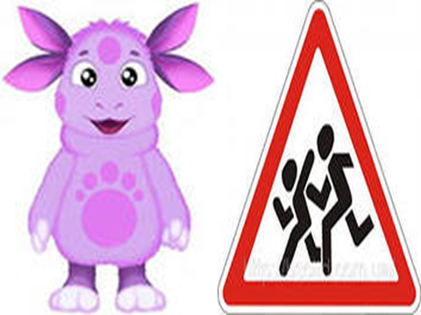

Slide 12
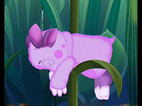

Slide 13
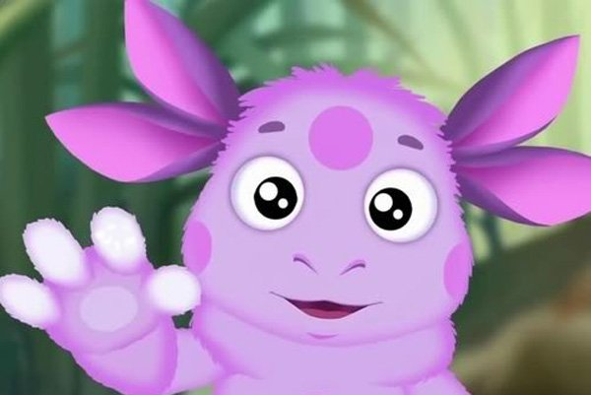


Slide 14
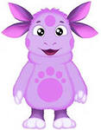


Slide 15
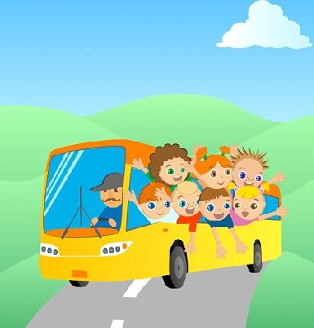
Вот мы в автобусе сидим
и сидим, и сидим.
И из окошечка глядим,
все глядим.
(ручки козырьком, глядим из окошка)
Глядим назад, глядим вперед
Вот так вот, вот так вот.
(ручки козырьком, глядим из окошка назад, вперед)
Ну, что ж автобус не везет,
не везет?
(разводим руками)
Колеса закружились,
Вот так вот, вот так вот.
(крутим руки перед собой)
Вперед мы покатились,
Вот так вот, вот так вот.
А щетки по стеклу шуршат
Вжик, вжик, вжик,
Вжик, вжик, вжик.
(руками имитируем дворники)
Все капельки смести хотят
Вжик, вжик, вжик.
А мы не просто так сидим,
бип-бип-бип, бип-бип-бип
(давим себе на нос, говорим бип-бип-бип)
Мы громко-громко все гудим
бип-бип-бип.
Пускай автобус наш трясет,
Вот так вот, вот так вот.
(обхватываем корпус руками, трясемся)
Мы едем, едем все вперед
Вот так вот!
(крутим руками перед собой)

Slide 16


Slide 17
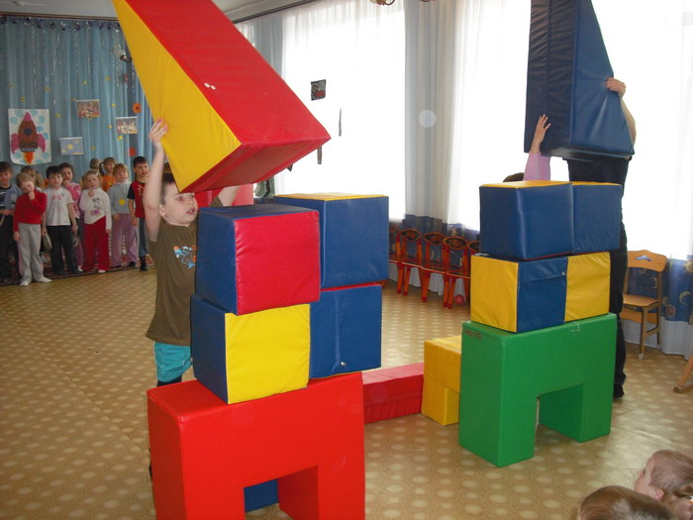

Slide 18
